Slide 1
BCG X Challenge 2023
Equipe 07

Slide 2
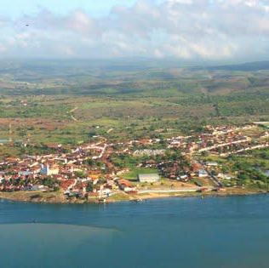

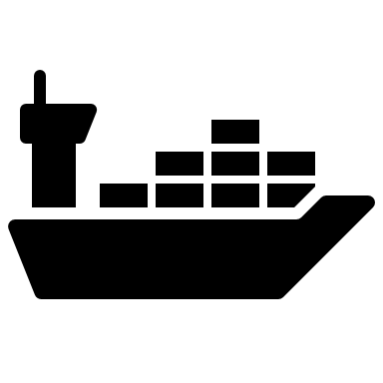
Traipu: A proxima Cidade do Bem
´
+ 23.000
Habitantes no munícípio
+ 170
Localidades entre povoados,
vilas e aldeias indígenas
+ R$ 1000
De economia em relação a transportes nas demais Cidades do Bem
Uma cidade com um gigantesco potencial e tremenda sinergia com o trabalho dos Amigos do Bem
Fonte: BCG Transport Cost
Fonte: IBGE Censo 2010 - 2021

Slide 3
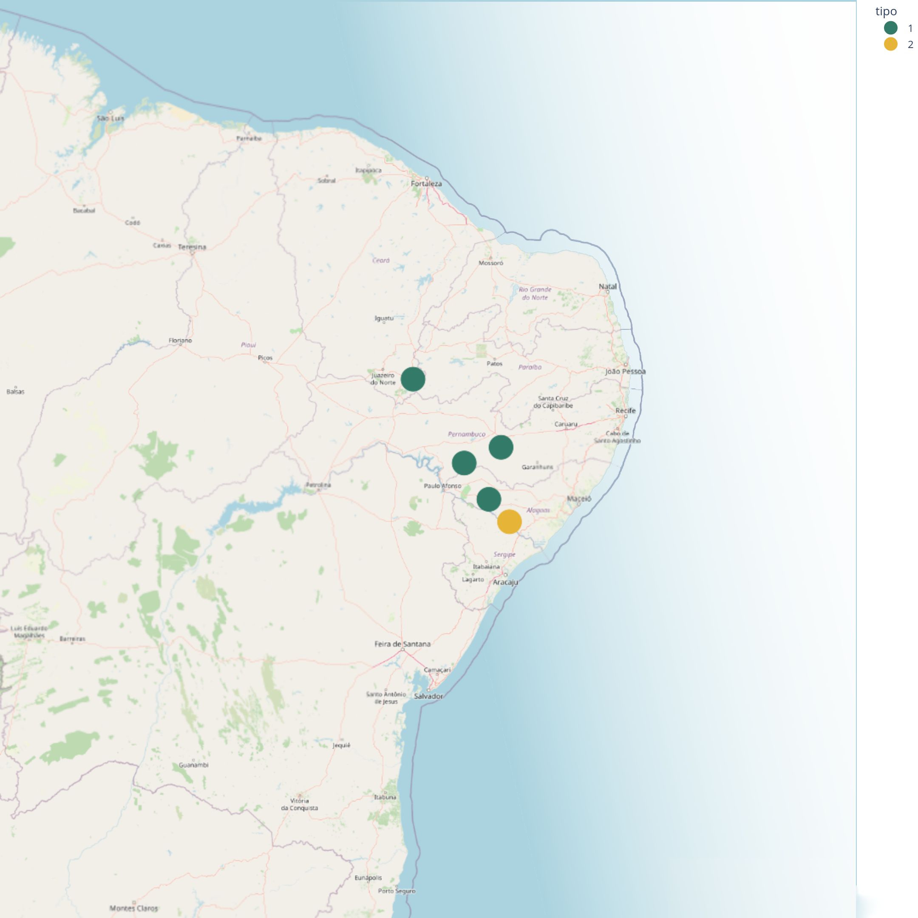

Traipu: A proxima Cidade do Bem
´
1:30 h - 100 Km
Mauriti
Distância até
São José da Tapera
Inajá
Buíque
Localizada no estado de
Alagoas, na fronteira com Sergipe
São José da Tapera
Fonte: IBGE Censo 2010 - 2021

Slide 4
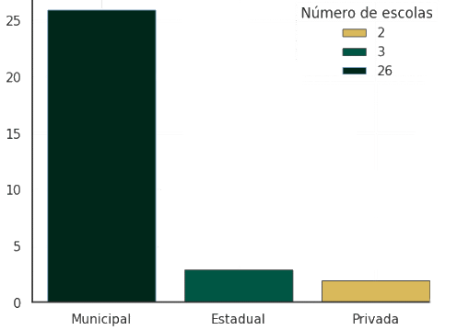
Ensino básico com elevada defasagem
Matemática
Português
IDEB
4,67
3,97
4
Anos Iniciais
4,23
4,48
3,8
Anos Finais
Fonte: Saeb/Ideb, INEP - 2019

Slide 5
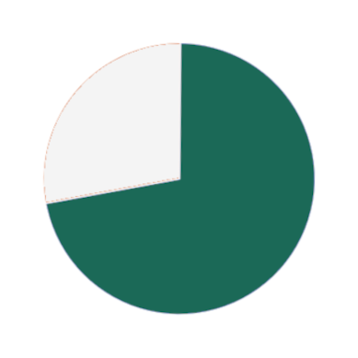
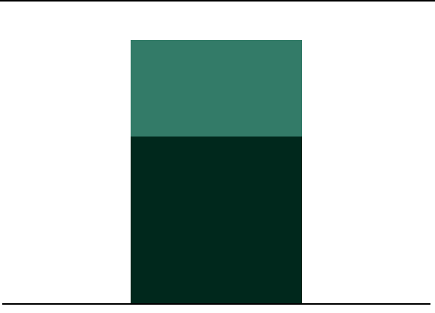


72% dos habitantes não tem acesso a água encanada
Traipu possui quase o dobro da taxa de mortalidade infantil nacional
23.5
Sem água encanada
72%
10.5
Traipu
Média Nacional
vs 27% da média Nacional
10 pontos acima da média Nacional
Fonte: Registros administrativos, IBGE – 2017
Fonte: Boletim Epidemiológico 37, Volume 52 Out 2021

Slide 6




Buscando a próxima Cidade do Bem
Critérios:
Logística
Similaridade
Municípios próximos às cidades do bem
Características socio-econômicas parecidas com as cidades do bem
Impacto
Municípios com maior número de localidades nas redondezas
Vulnerabilidade
Sinergia
Municípios que mais necessitam de apoio
Possibilidade de integração às práticas econômicas já utilizadas pela ONG

Slide 7
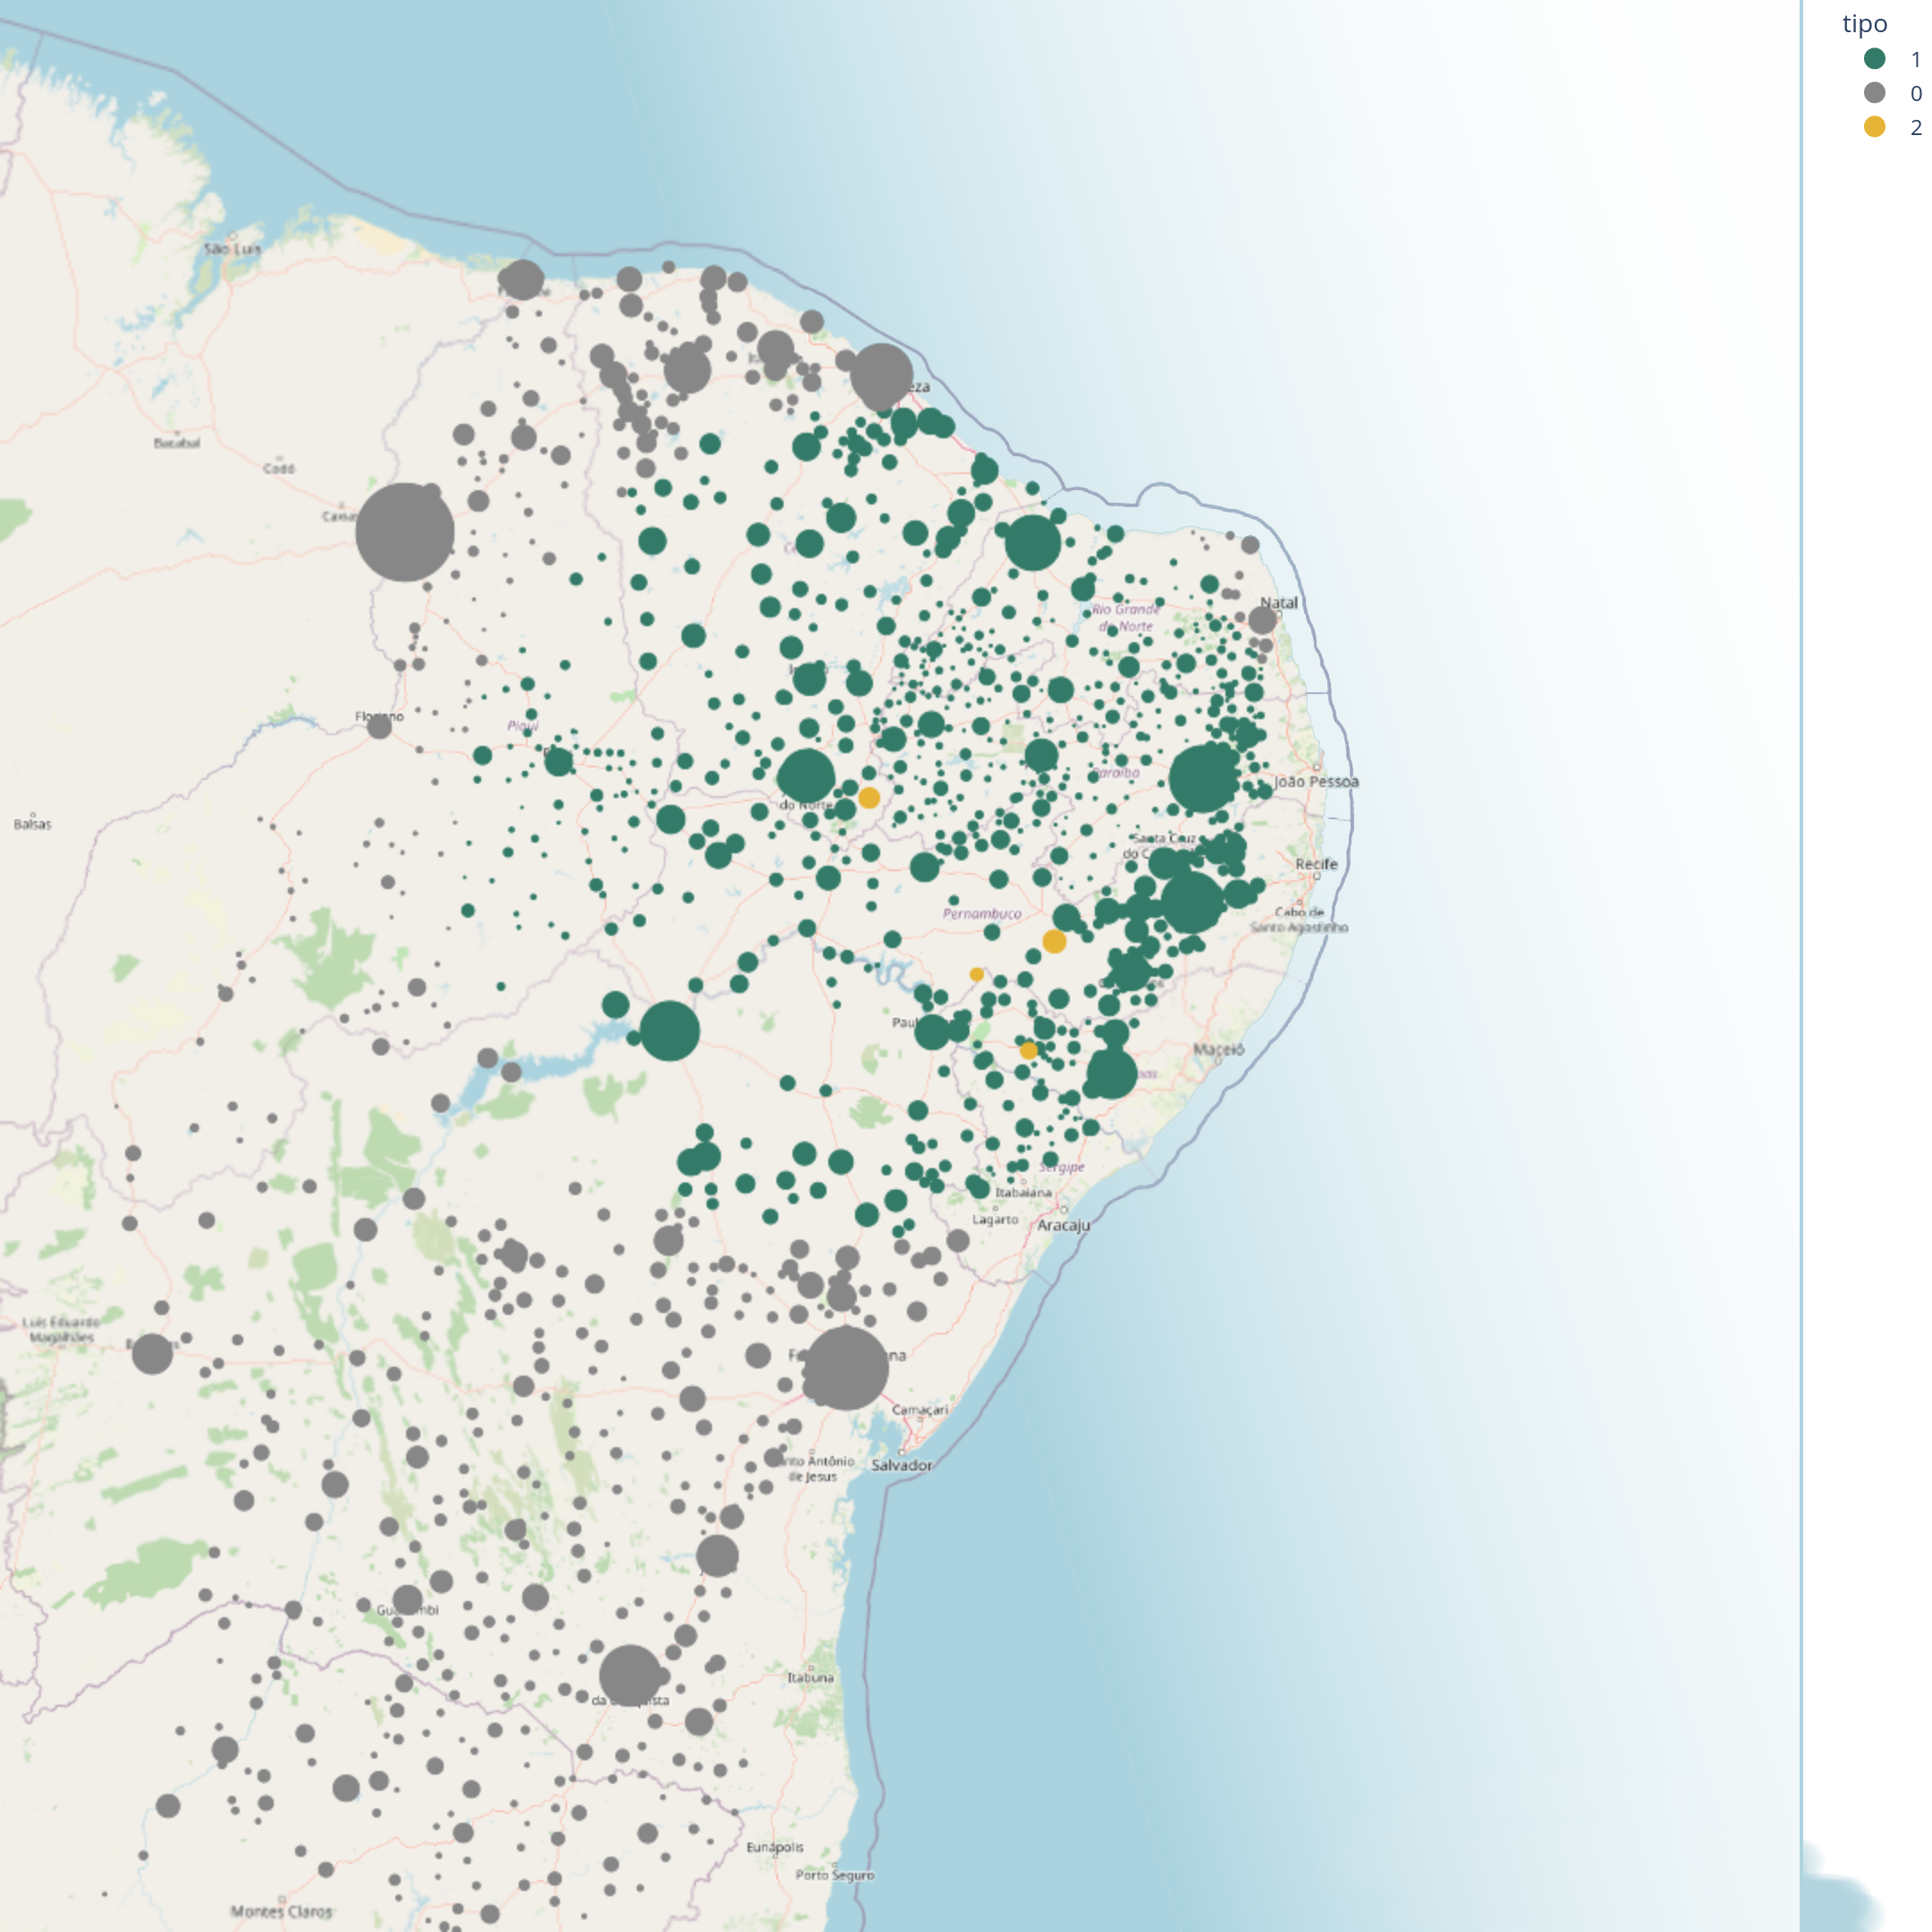
Logística
Premissa:
Buscar cidades num raio de 400km
Redução do espaço de busca
Municípios próximos
Municípios distantes
Cidades do bem

Slide 8





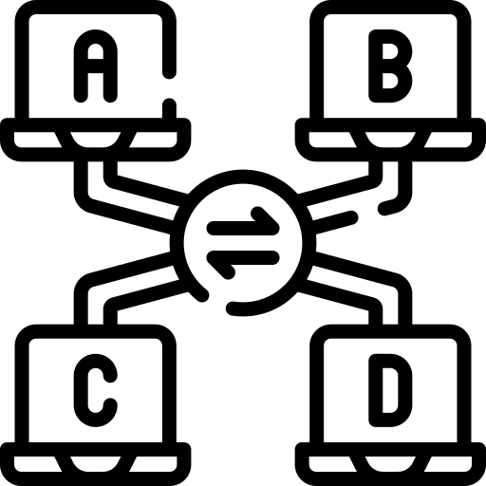





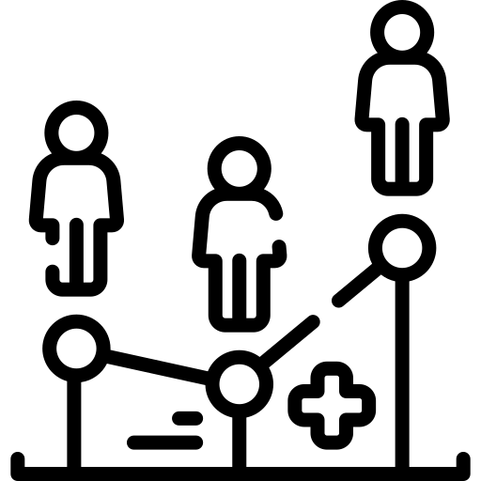
O processo de tomada de decisão
Passo 4
Estudo de impacto
Passo 3
Definição de thresholds socioeconômicos
Passo 2
Clusterização por características dos municípios
Passo 1
Clusterização por população total

Slide 9
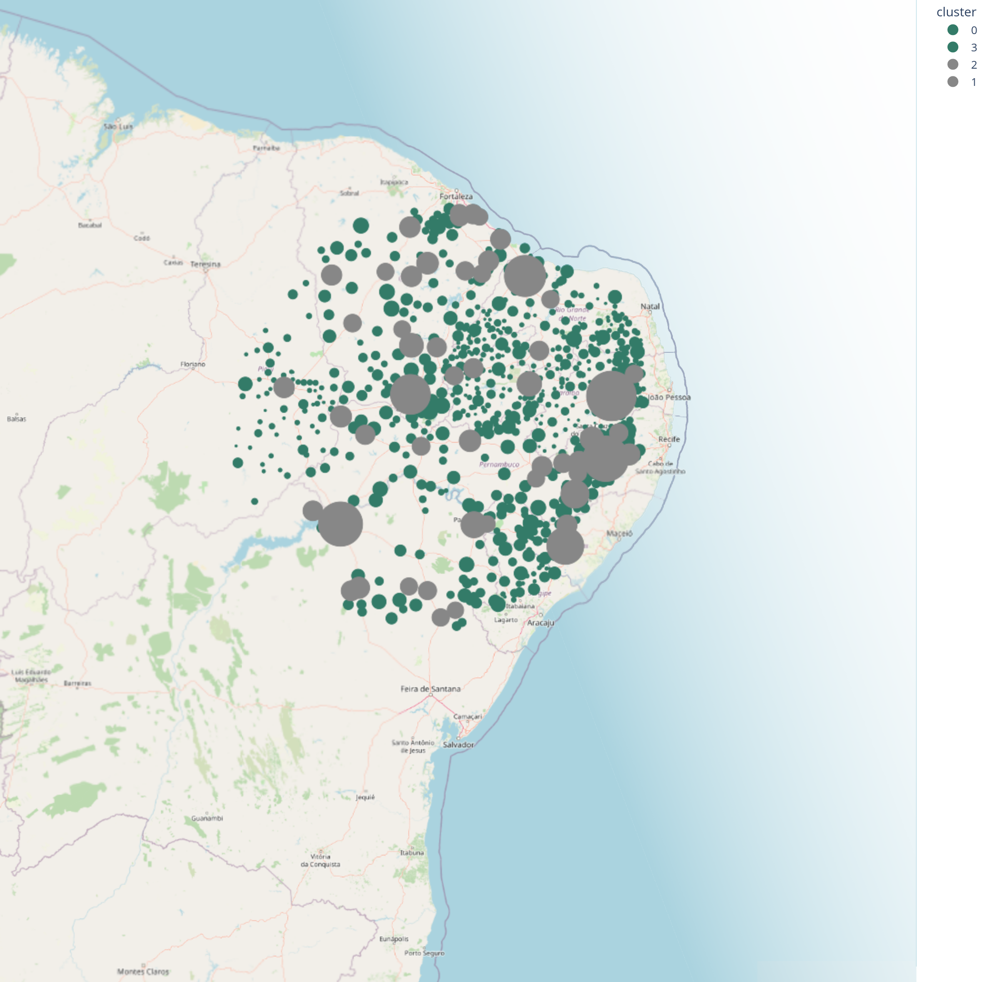
Similaridade
Premissa 1:
Clusterização com base na população
Remover municípios muito populosos
Municípios com mais alta população
Média de habitantes
20.400
13.800

Slide 10
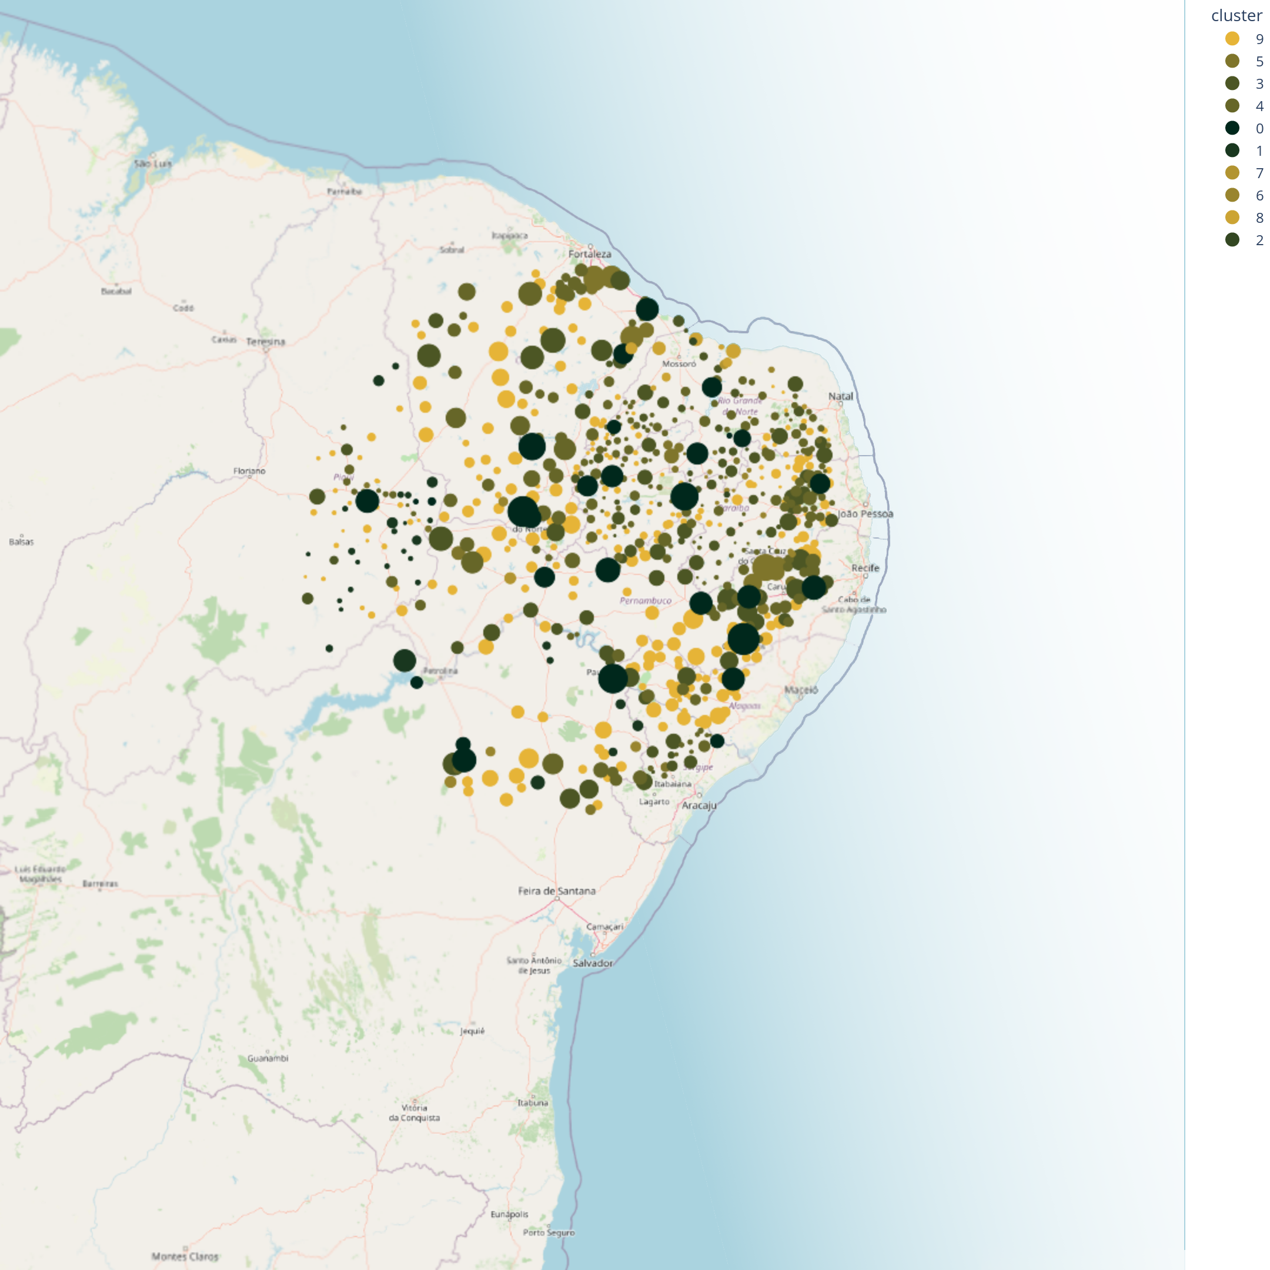
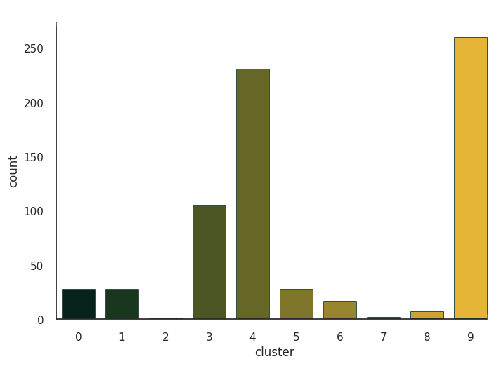
Similaridade
Premissa 2:
Clusterização com base em características socioeconômicas
Escolher municípios similares às Cidades do Bem
Cidades do Bem

Slide 11
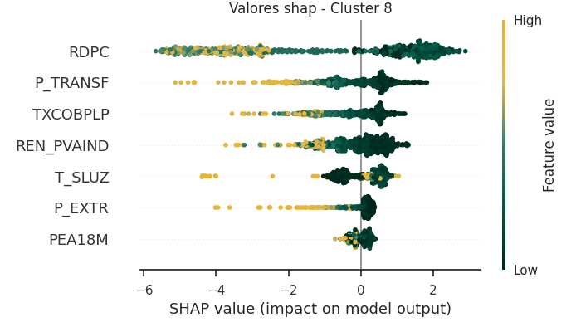

Renda é um fator determinante
Altos valores
Renda domiciliar per capita
Porcentagem dos ocupados na indústria de transformação
Percentual de pessoas covertas por planos de saúde suplementar
Melhores parâmetros preditores
Participação da Indústria no Valor Adicionado
Valor numérico
Porcentagem de pessoas em domicílios sem energia elétrica
Porcentagem dos ocupados no setor extrativo mineral
Porcentagem dos ocupados na indústria de transformação maiores de 18
Baixos valores
Impacto no modelo
(probabilidade de pertencer ao cluster)
Modelo: Extreme Gradient Boosting

Slide 12
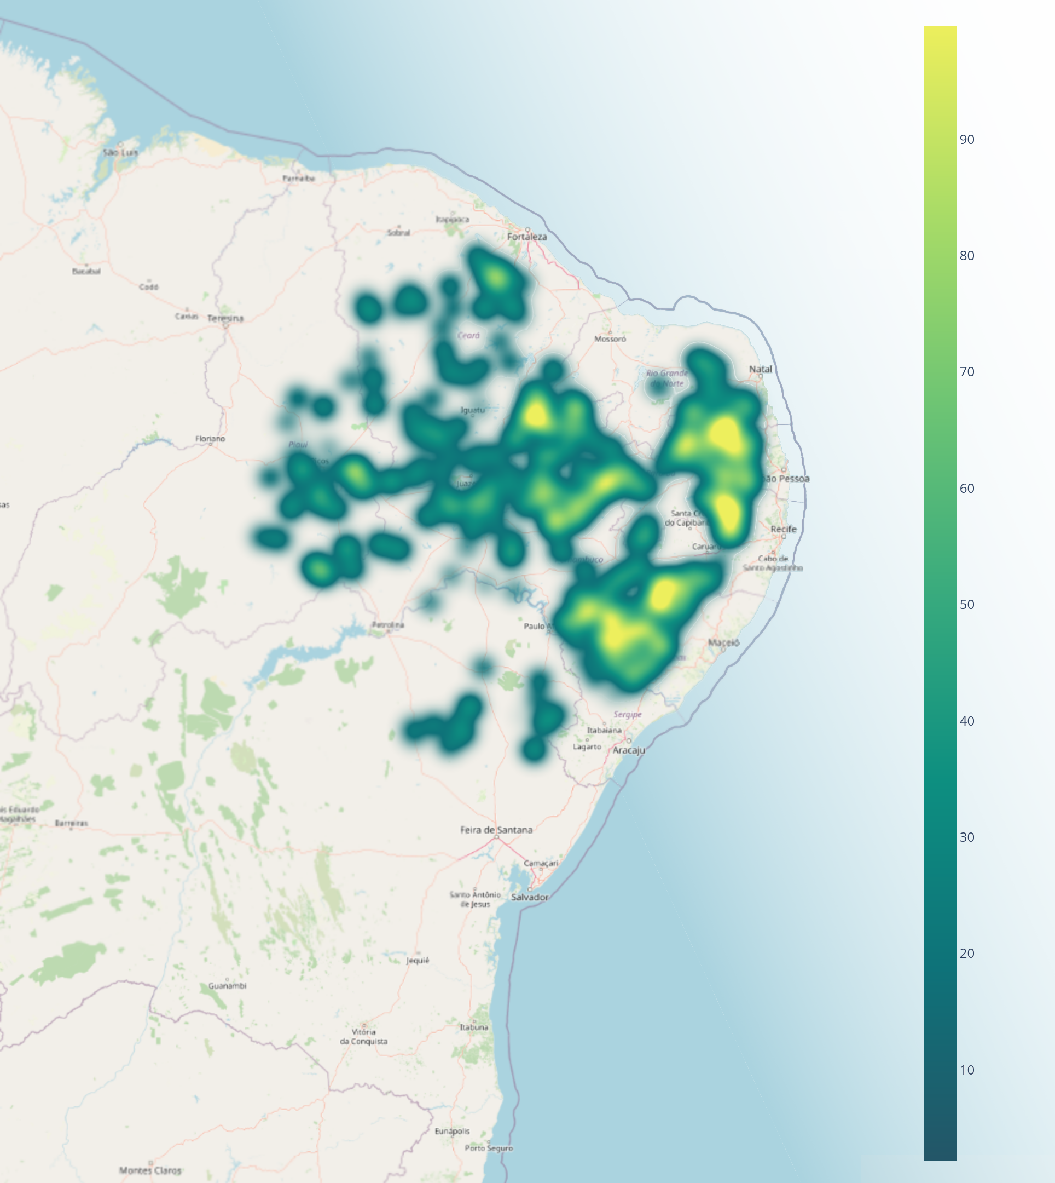

Vulnerabilidade
Água:
PDEFAGUA: Percentual de pessoas inscritas no Cadastro Único sem abastecimento de água adequado
Premissa:
Cidades com PDEFAGUA acima de 50% são mais prioritárias
Fonte: Registros administrativos, IBGE – 2017

Slide 13
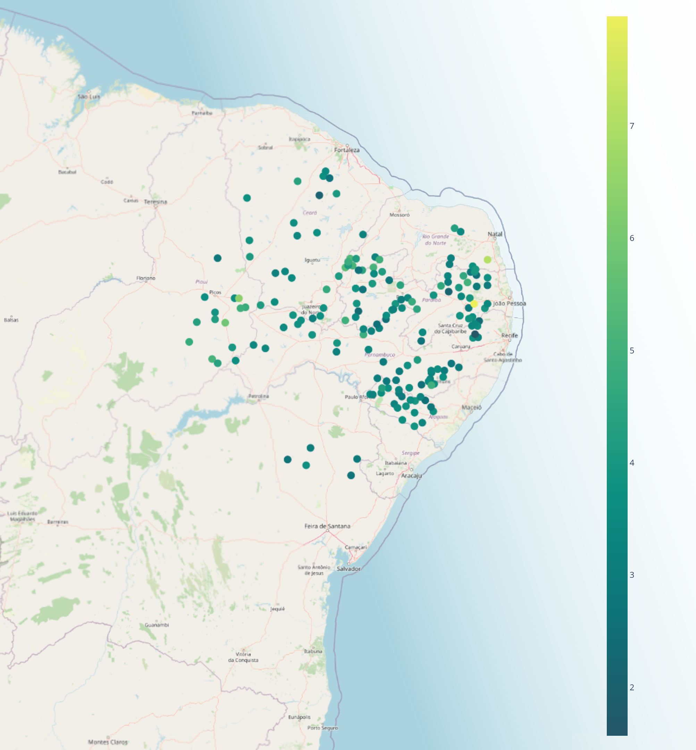

Vulnerabilidade
Saúde:
Definição de score com base no somatório de diversos índices de saúde normalizados
Quanto mais claro, mais alarmante é o município
Premissa:
Selecionar municípios com score acima da mediana
Fonte: Registros administrativos, IBGE - 2017

Slide 14
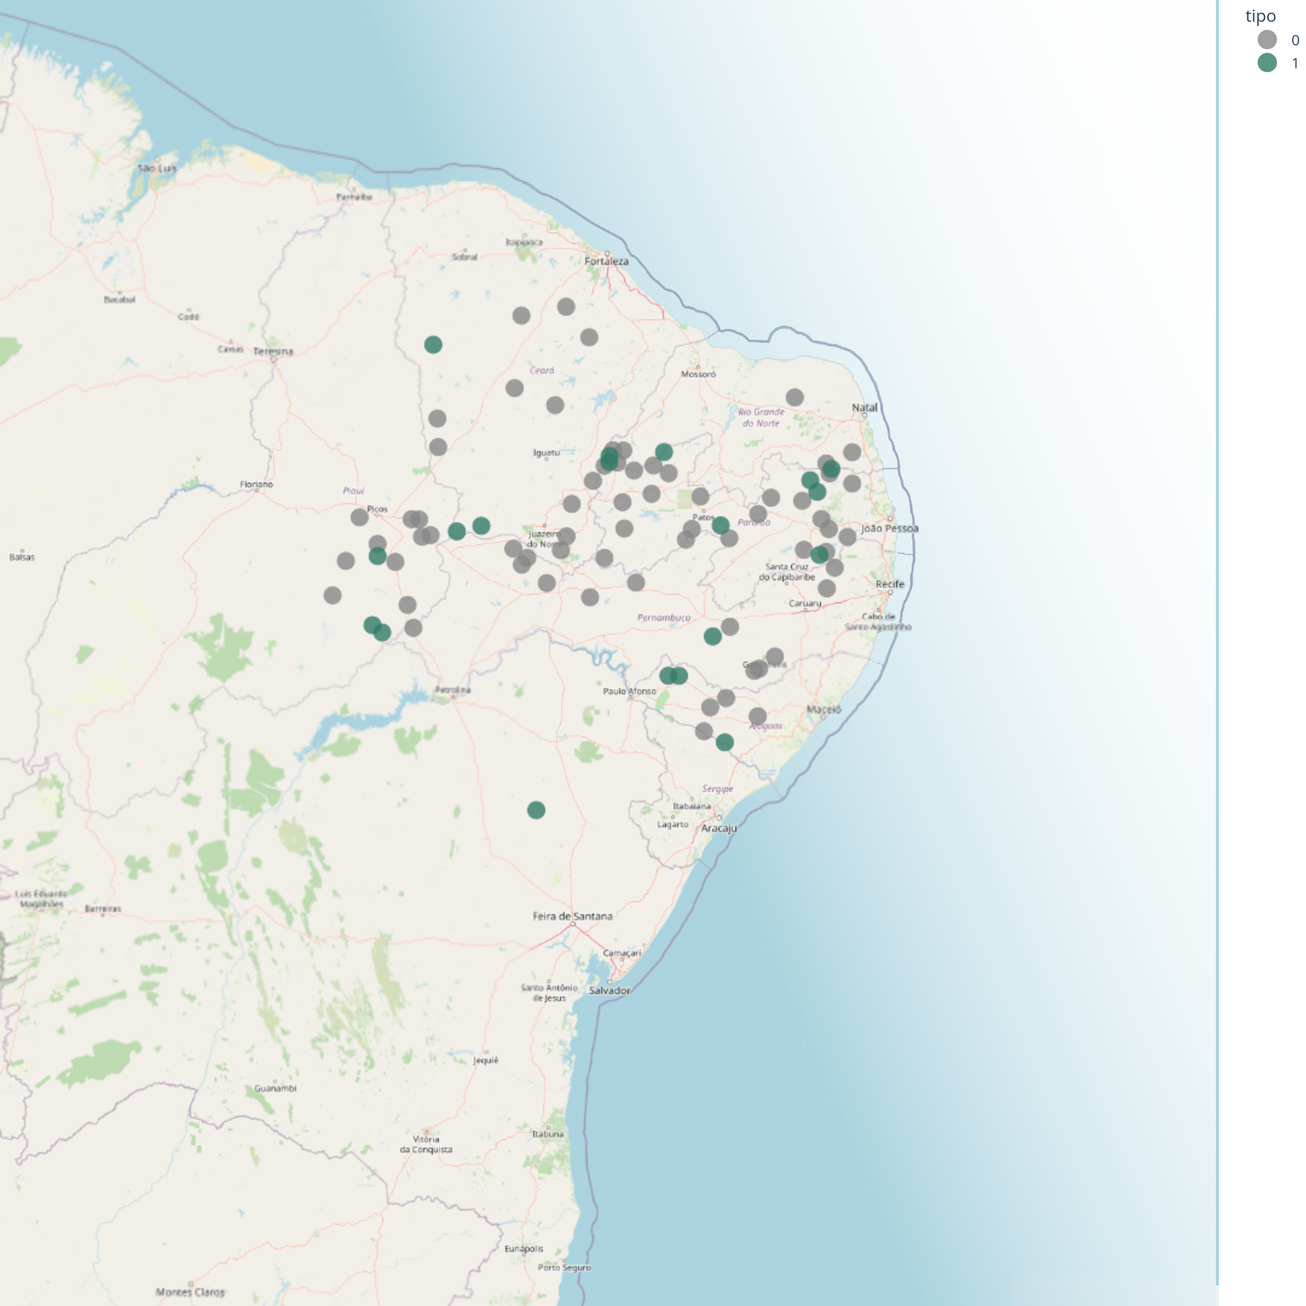

Vulnerabilidade
Renda:
RDPCT: Renda domiciliar per capta, excluindo os indivíduos de renda nula
Correção do IPCA para 2010
Premissa:
Municípios com RDPCT menor que R$ 199 são prioritários
RDPCT < 199
RDPCT > 199
Fonte: Censo, IBGE - 2010

Slide 15
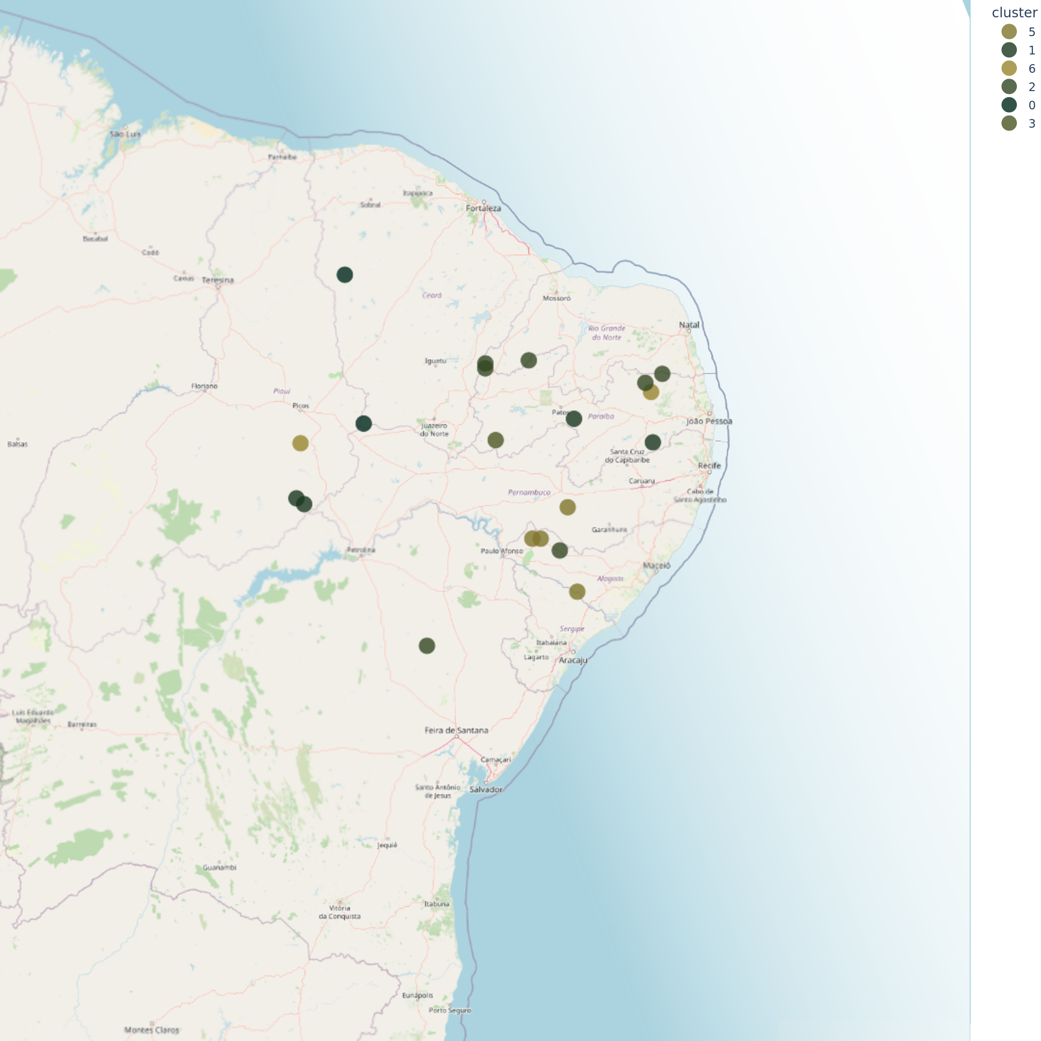

Vulnerabilidade
Educação:
Clusterização das cidades restantes com base apenas em índices de educação
Premissa:
Selecionar regiões com piores índices educacionais
Fonte: Qedu, - 2020

Slide 16
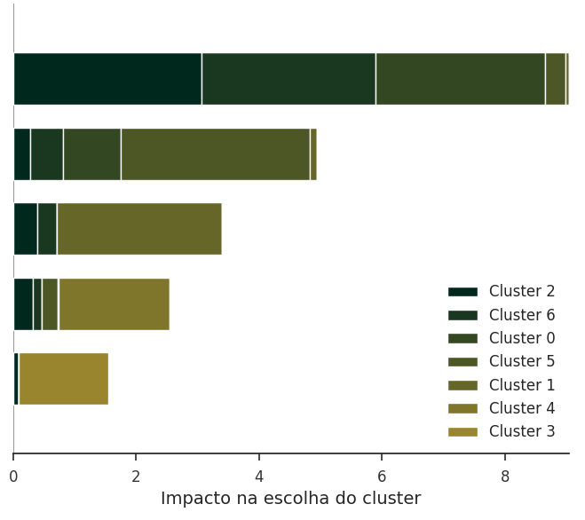
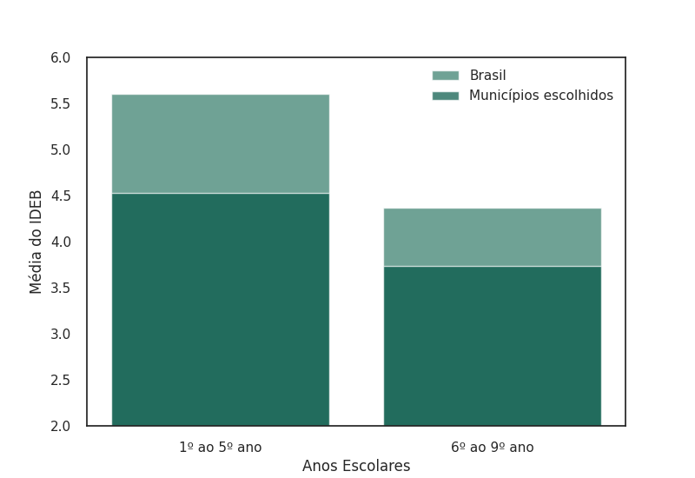
O IDEB e infraestrutura foram parâmetros essenciais para a escolha dos municípios mais necessitados
Média do IDEB
IDEB
Número total de escolas
Escolas sem abastecimento de água
Escolas sem prédio escolar
Escolas sem energia elétrica
Fonte: Qedu, - 2020

Slide 17
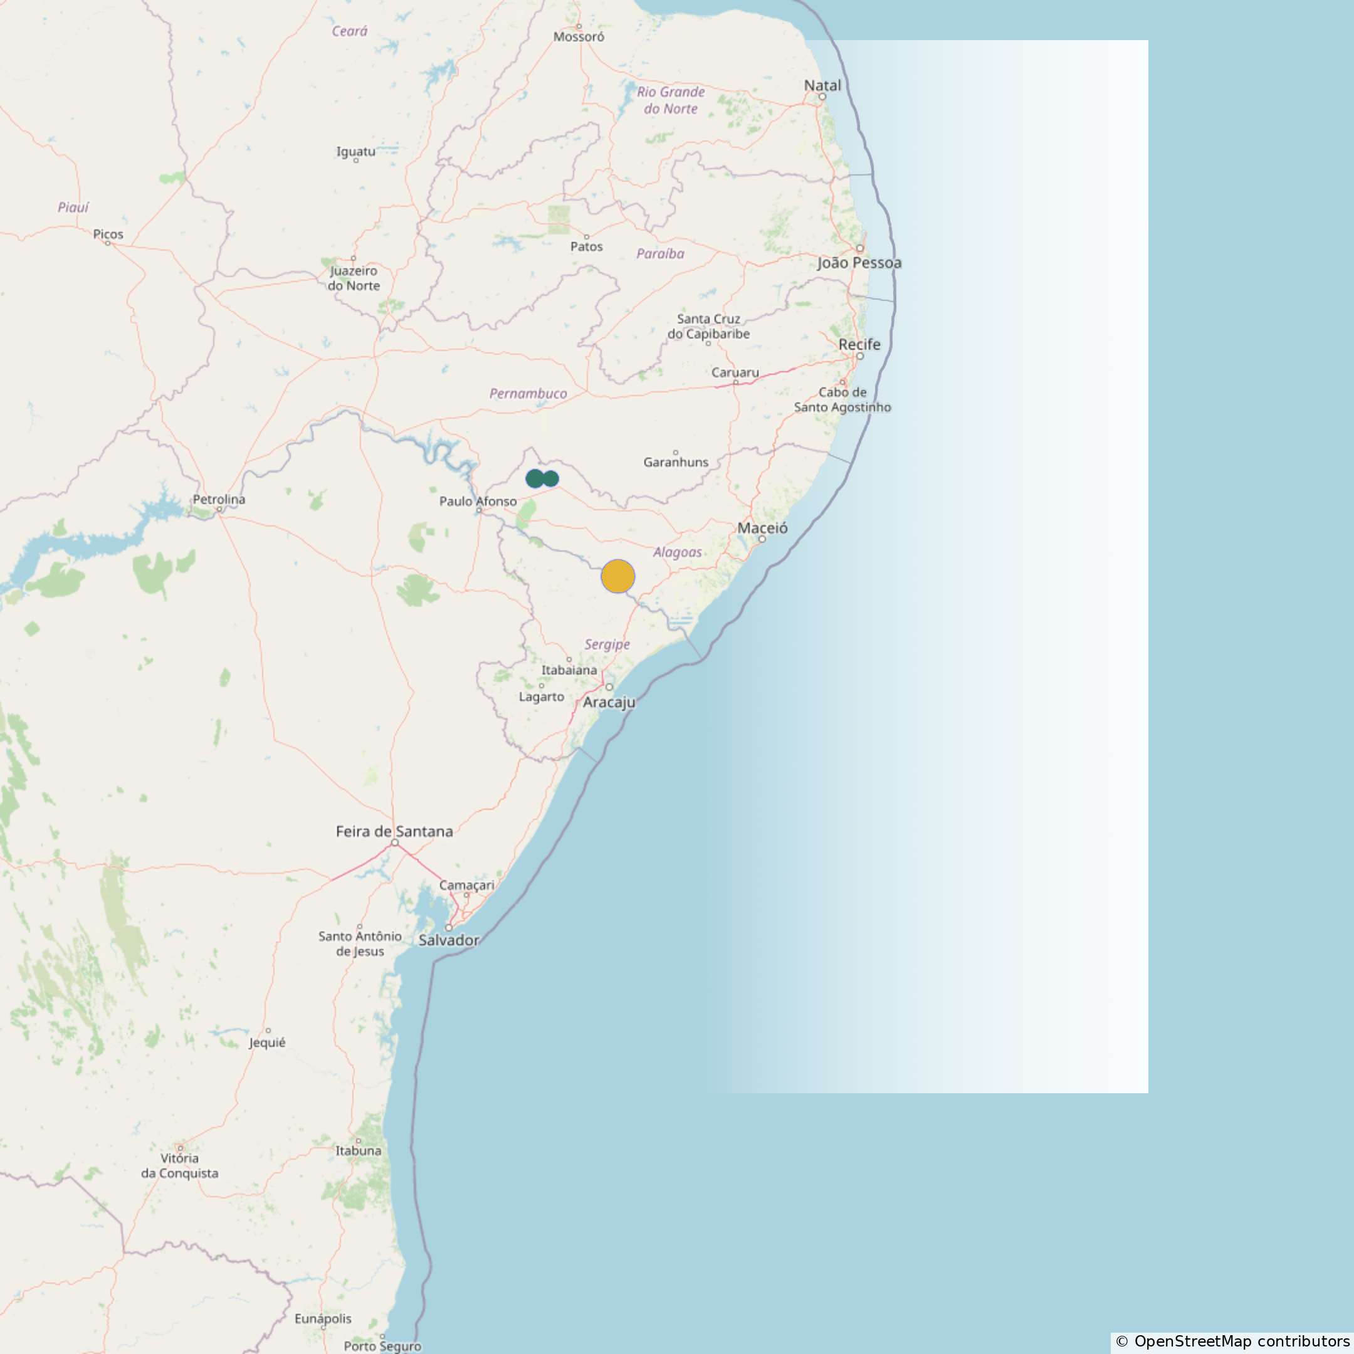
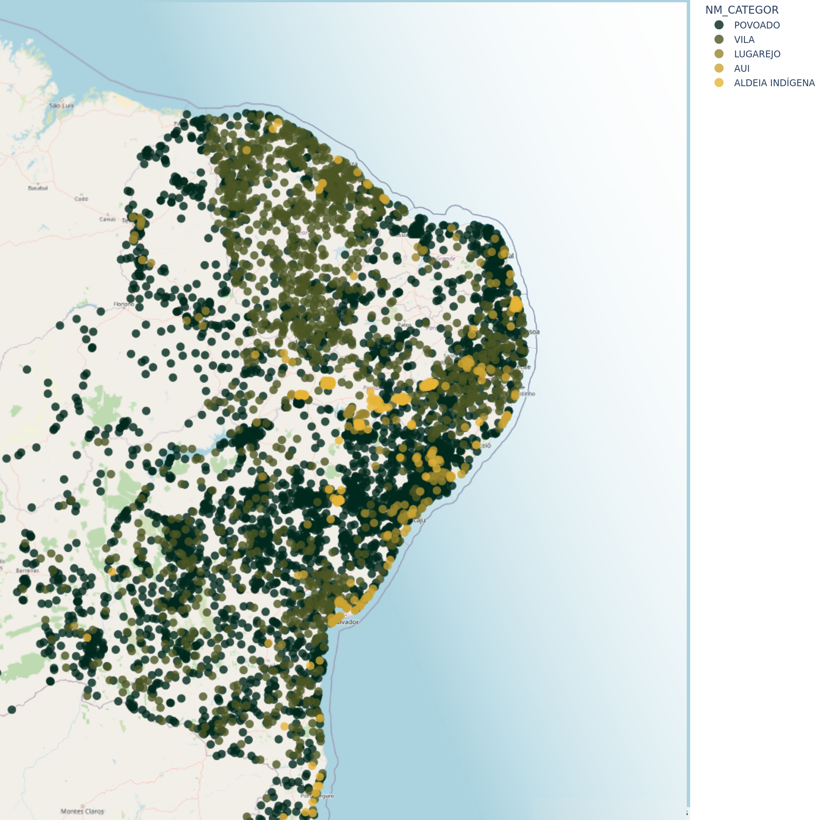
Impacto
Municípios restantes:
Canapi (Al)
Mata Grande (Al)
Traipu (Al)
Premissa:
A cidade com maior potencial de impacto da ONG é a com maior número de localidades
Aldeias, povoados, lugarejos
Fonte: Localidades, IBGE - 2010

Slide 18
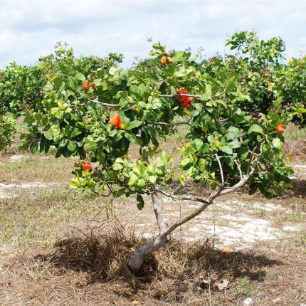


O Caju é fortemente viável nas terras da cidade
Sinergia
R$ 18.500/ha por Ano
+ Criação de Abelhas
120 R$/Kg
A criação de abelhas gera um novo produto high tier e incrementa a polenização e rendimento da produção
Fonte: Sell Out de produtos vendidos online (Grupo Pão de Açúcar)
Fonte: Revista Econômica do Nordeste, Fortaleza, v.31,n.2p.178-187, abr-jun.2000

Slide 19

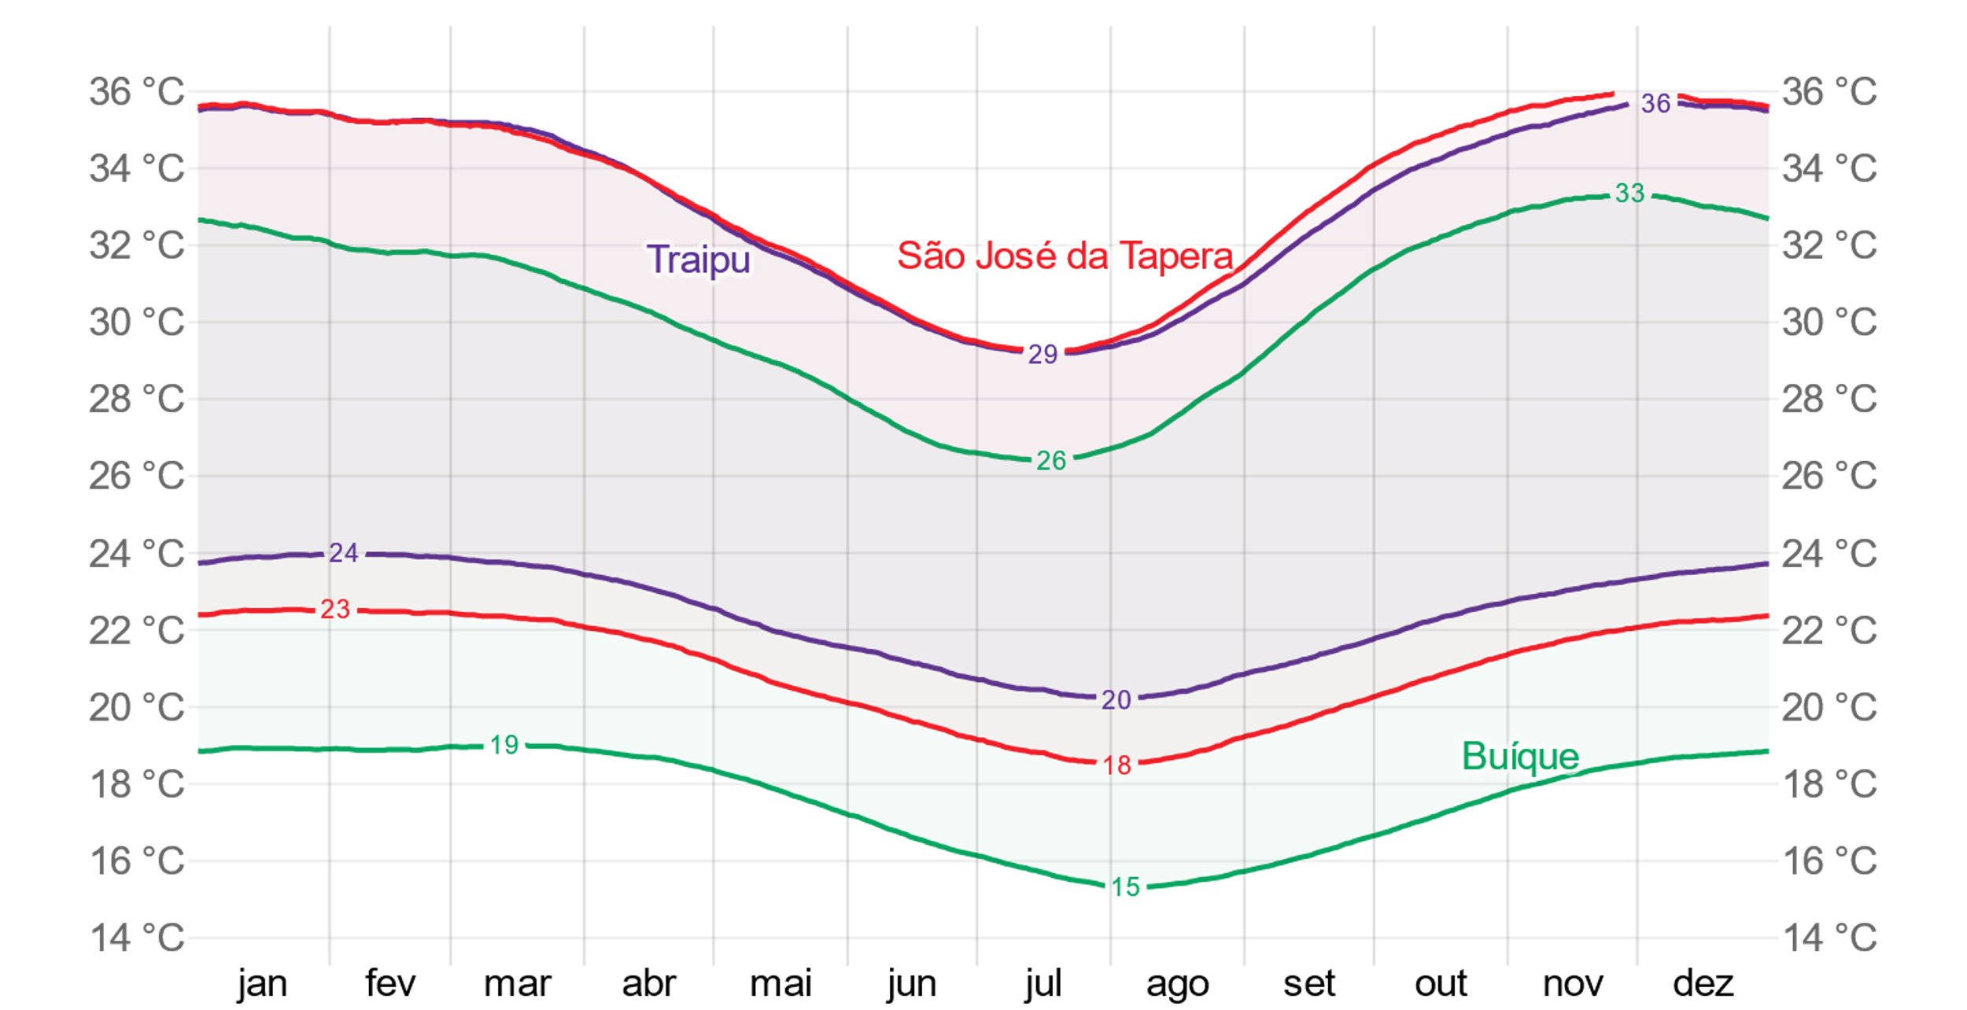
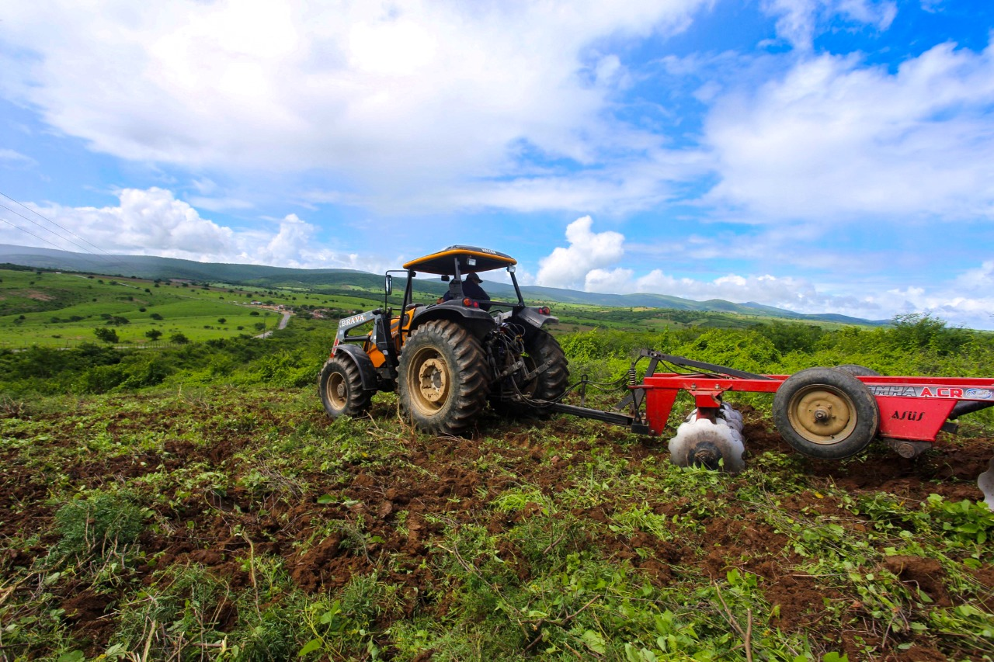
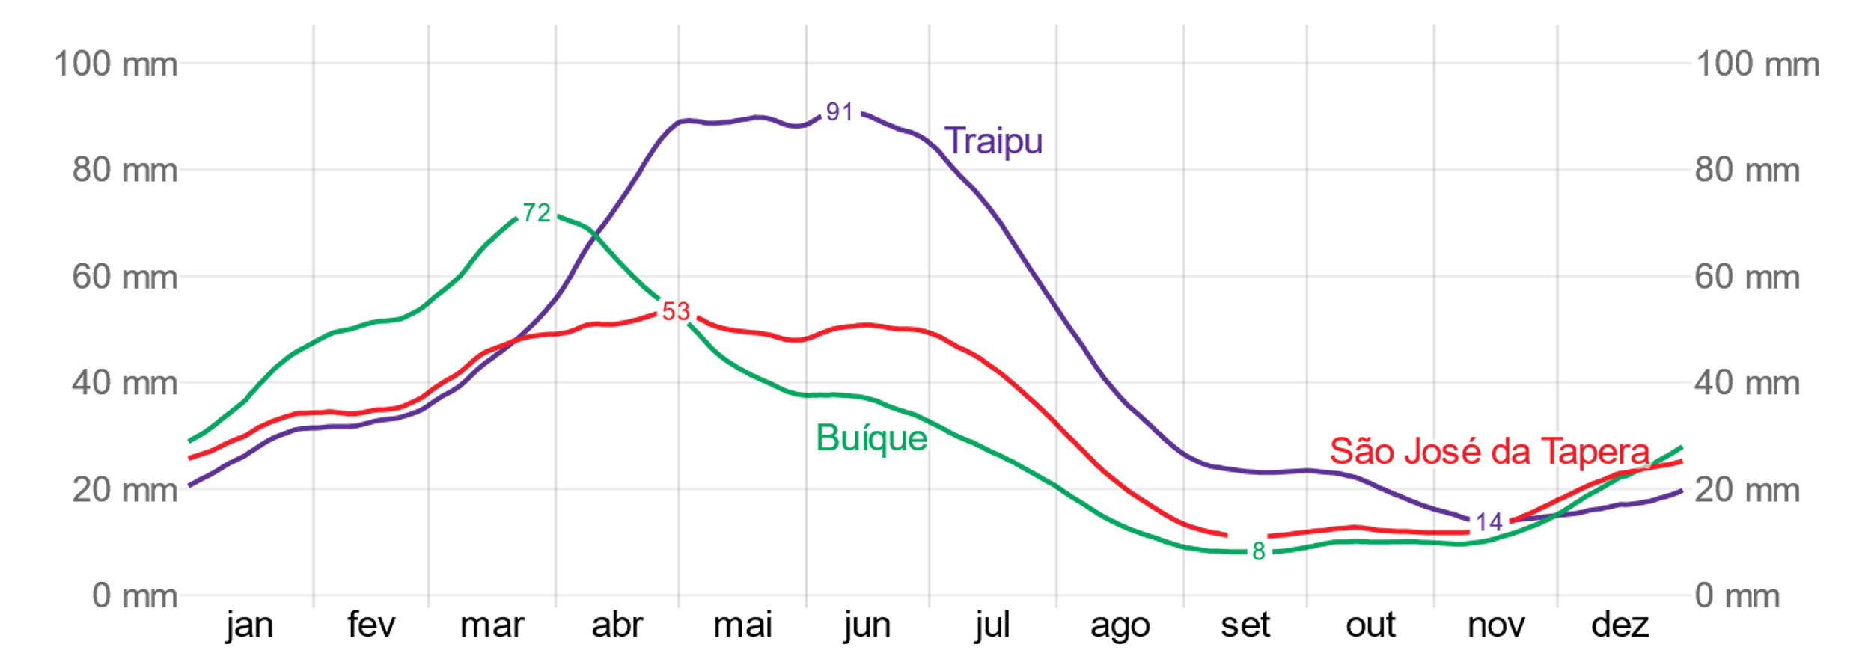
O clima é compatível com as demais Cidades do Bem
Sinergia
Temperatura máximas e mínimas médias
Precipitação Média
Fonte: Prefeitura de Traipu
Fonte: pt.weatherspark.com

Slide 20




Mas existem atividades econômicas industriais com maior prêmio e maior geração de empregos
Sinergia
Geração de Emprego,
CAPEX & Lucro
Opção
Tier
1
Castanha, polpa de caju e mel
Bronze
R$ 3K/ha
R$ 18K/ha /Ano
Fonte: Revista Econômica do Nordeste, Fortaleza, v.31,n.2p.178-187,abr-jun.2000
2
Derivados de Amendoim
(Pasta, Amendoim com e sem pele)
Prata
R$ 54K
(Fábrica)
R$ 45K/Ano
Fonte: DA SILVA, ANÁLISE DE VIABILIDADE ECONÔMICA DE UMA AGROINDUSTRIA PROCESSADORA DE AMENDOIM
3
Derivados da Uva
(Geléia, Suco e Polpa)
Ouro
R$ 1,1M
(Fábrica)
R$ 105K/Ano
Fonte: Lazzarotto... [et al.]. – Bento Gonçalves: Embrapa Uva e Vinho, set. 2022

Slide 21

Obrigado pela atenção

Slide 22
01
Traipu Panorama
O estado atual da cidade

Slide 23
Awesome words

Slide 24
02
MetodologiaAplicada
Clusterização e avaliação de parâmetros

